Slide 1
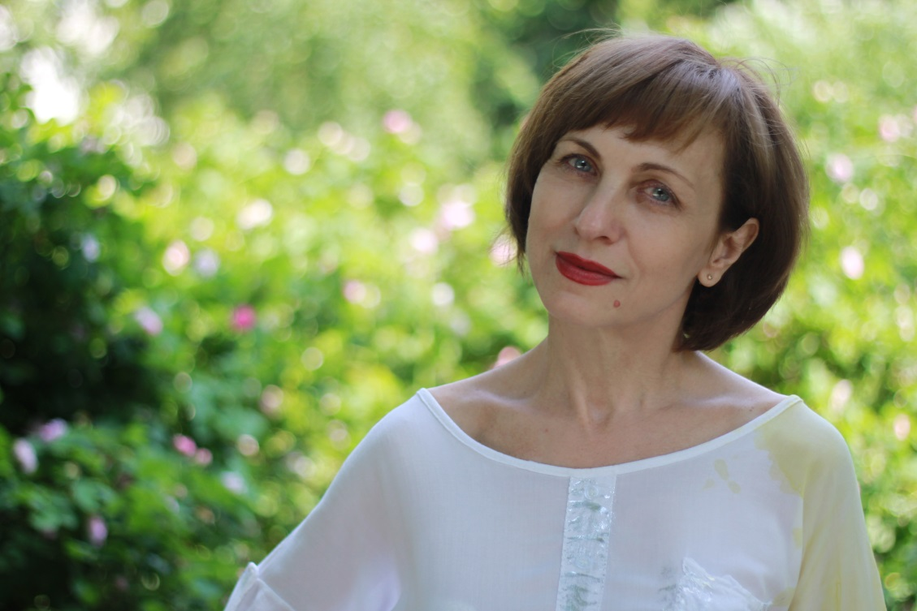
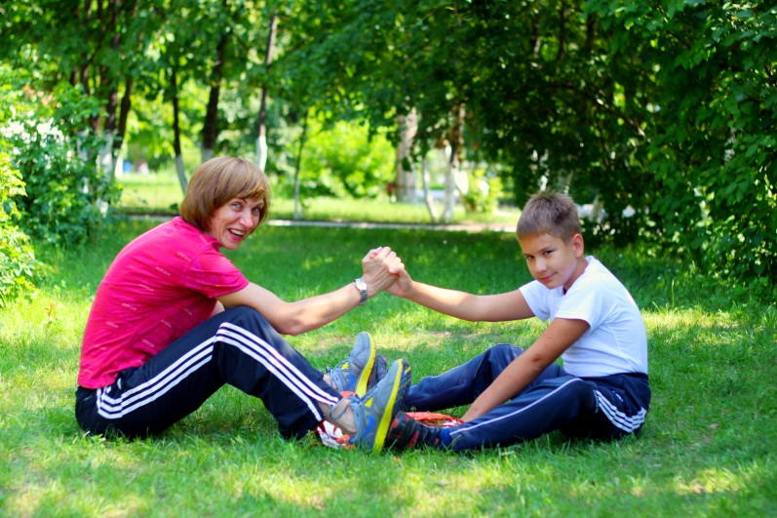
Конкурсное задание «Методический семинар»
Формирование универсальных учебных действий на уроках физической культуры
Палий Лариса Викторовна,
учитель физической культуры
МБОУ «СОШ №3 с УИОП»
города Котовска Тамбовской области

Slide 2
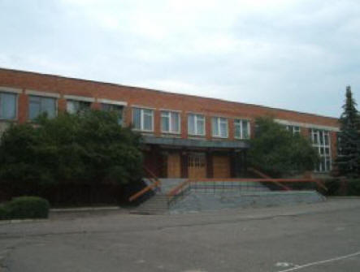
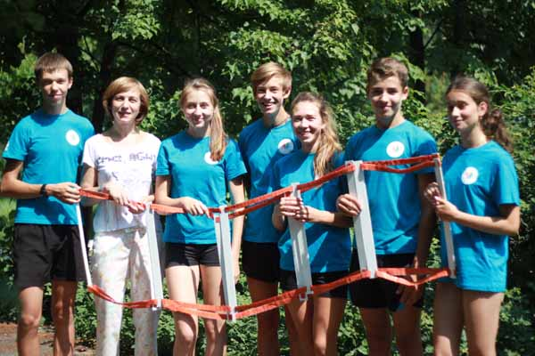
Актуальность опыта работы
В МБОУ «СОШ № 3 УИОП» г. Котовска Тамбовской области федеральные государственные образовательные стандарты реализуются с 2010 года (в рамках инновационной региональной площадки).
В 2014-2015 учебном году по новым стандартам обучались не только учащиеся начальной школы, но и 5-7 классы.
Инновационная деятельность потребовала от педагогов нашей школы пересмотра подходов к образовательной деятельности, разработки рабочих программ по новым стандартам, изменения позиции учителя от менторства к тьюторству, внедрения нового оценочного инструментария.
Важнейшей задачей современной системы образования является формирование УУД «универсальных учебных действий», которые обеспечивают возможность каждому ученику самостоятельно учиться. Уроки физической культуры не являются исключением в плане формирования УУД, однако в силу специфики предмета имеют свои особенности.

Slide 3
В связи с новыми требованиями в преподавании физической культуры выявились следующие противоречия между:
необходимостью решать узкопредметные
задачи физической культуры
(поддержание высокого уровня
моторной плотности, двигательной активности)
и формированием УУД
потребностью в реализации
задач и требований
ФГОС и недостаточной
разработанностью содержания и методики
формирования УУД на уроках
физической культуры
Исходя из выявленных противоречий, возникла проблема формирования УУД школьников без потери двигательной активности на уроках физической культуры

Slide 4
Цель педагогического опыта: определить условия, необходимые для формирования УУД на уроках физической культуры.
Задачи:
1. Анализ программы формирования УУД на первой и второй ступенях образования.
2. Разработка рабочих программ по физическому воспитанию для 1-9 классов на основе учета требований ФГОС.
3. Отбор педагогических технологий и методик, средств обучения, обеспечивающих формирование УУД.
4. Разработка технологических карт урока.
5. Проведение мониторинга сформированности УУД на уроках физической культуры.

Slide 5
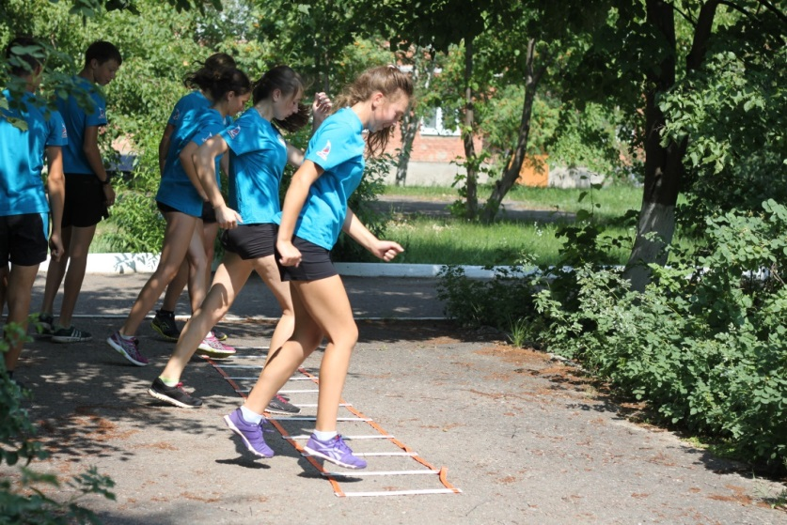
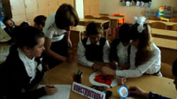
Новизна опыта:
образовательная деятельность осуществляется посредством формирования у учащихся опыта решения учебно-познавательных и учебно-практических задач, что обеспечивает развитие личности через формирование универсальных учебных действий без потери двигательной активности на уроке физической культуры.

Slide 6
Технология
рефлексивной деятельности
Игровая
технология
Современные
образовательные
технологии,
Технология
проблемного
обучения
Технология
групповой
деятельности
формирующие УУД
Проектная
деятельность
Технология НФТМ – ТРИЗ
Информационно-коммуникационные технологии

Slide 7
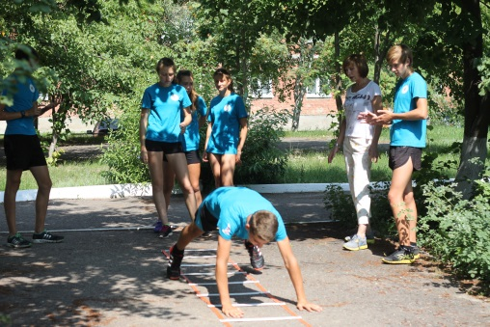
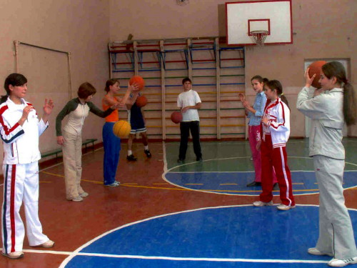
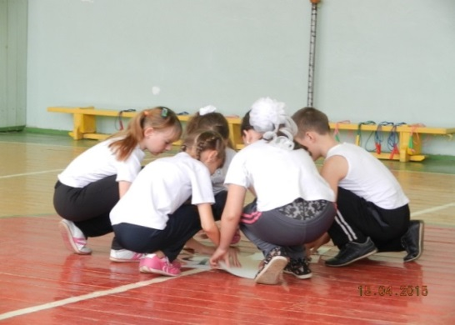
Формирование познавательных УУД
Технология НФТМ – ТРИЗ (непрерывное формирование творческого мышления и теория решения изобретательских (творческих) задач) направлена на развитие творческих способностей, лежащих в основе познавательных УУД.
Технология НФТМ – ТРИЗ включает:
создание проблемных ситуаций
решение творческих заданий
организацию самостоятельной
индивидуальной и групповой работы
включение в урок игровых ситуаций

Slide 8
Развитие всех видов УУД достигается с помощью организации самостоятельной индивидуальной и групповой работы учащихся.
Предлагаю учащимся выполнить следующие задания:
классифицируйте ошибки, допущенные инструктором при проведении упражнения (укажите, где они допущены: в объяснении, показе, подаче команд, в подсчете);
подберите упражнения и выполните их с группой, при этом не забывайте:
а) выделять исходное положение; б) правильно подавать команду к началу и окончанию
упражнения; в) вести подсчет;
по предварительно полученному заданию провести с группой учащихся комплекс общеразвивающих упражнений, оценивать выполнение по указанным критериям.
Развитию навыков самостоятельной деятельности способствует выполнение учащимися различных тестовых заданий, например:
из предложенных специальных упражнений назвать (выполнить) те, которые направлены на развитие конкретных групп мышц: плечевого пояса, брюшного пресса, спины, ног;
из предложенных упражнений (дается набор силовых и скоростно-силовых упражнений) указать те, которые преимущественно развивают скоростно-силовые качества указанных групп мышц.

Slide 9
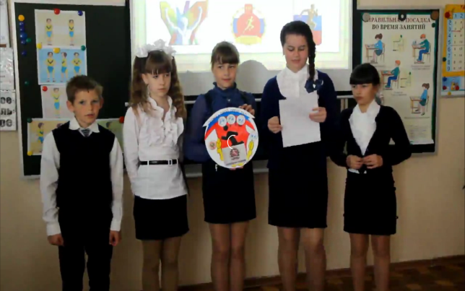
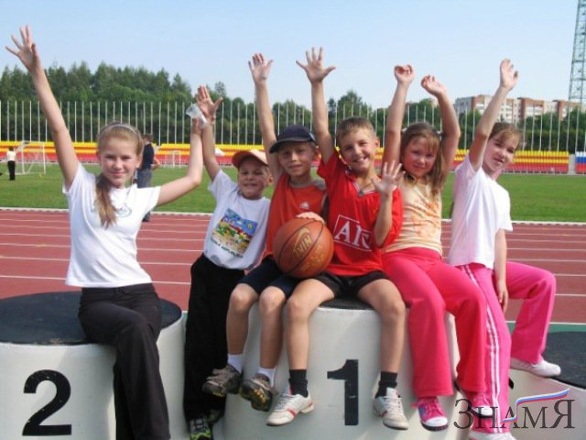
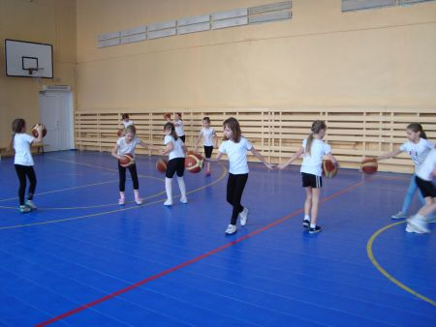
Формирование коммуникативных УУД осуществляется через выполнение заданий:
Опишите отдельные движения
Прокомментируйте двигательные действия
Проанализируйте
двигательные ошибки
Прочитайте графические изображения
Придумайте упражнения для физкультминуток
Составьте упражнения в
схемах
Придумайте рекламу ГТО

Slide 10
Формирование регулятивных УУД
Метод проектов – эффективный инструмент формирования УУД, особенно регулятивных, развития самостоятельности, инициативности, ответственности, самоорганизации, рефлексивности учащихся, повышения мотивации и эффективности учебной деятельности.
На уроках и во внеурочное время предлагаю детям выполнить проекты, посвященные различным видам спорта, спортивным достижениям, изучению влияния физической деятельности на организм человека («Физкультура – источник здоровья», «Если хочешь быть здоров», «Олимпийские игры», «ГТО – путь к успеху» и др.).

Slide 11
Организация рефлексивной деятельности
Формированию личностных УУД способствует рефлексия. Она позволяют учащимся проанализировать и осмыслить результаты собственной деятельности. Данную работу осуществляю в разных формах, например, «Закончи предложение», «Комплимент» (учащиеся оценивают вклад друг друга в урок и благодарят друг друга) «Пантомима» (учащиеся пантомимой должны показать результаты своей работы: руки вверх – довольны, голова вниз – не довольны, закрыть лицо руками – безразлично) и т.д..

Slide 12
Новые подходы к оцениванию образовательных достижений учащихся
На уроках физической культуры применяю критериальное и формирующее оценивание учебных достижений, что позволяет определить уровень подготовки каждого ученика на всех этапах учебного процесса; отследить индивидуальный прогресс и провести коррекцию индивидуальной траектории физической подготовленности школьников.
Так, на уроках гимнастики оценивается знание и понимание правил, техника выполнения основных гимнастических упражнений и составление комбинаций из них. На уроках спортивных игр оценивается знание и понимание правил, техника овладения отдельными элементами игры, групповые взаимодействия игроков.

Slide 13
Рубрикатор оценивания выполнения упражнений по рисунку
Критерий | Показатели | Баллы
Определение объектов, представленных на рисунке (знание, понимание) | Отсутствует понимание смысла объектов, представленных на рисунке | 0
 | Частичное понимание смысла объектов, представленных на рисунке | 1
 | Полное понимание смысла объектов, представленных на рисунке | 2
Понимание того, как выполнять упражнения, представленные на рисунке (анализ и синтез информации) | Затрудняется определять, как выполнять упражнения, представленные на рисунке | 0
 | Частично определяет, как выполнять упражнения, представленные на рисунке | 1
 | Самостоятельно определяет, как выполнять упражнения, представленные на рисунке | 2
Выполнение упражнений, представленных на рисунке (анализ и синтез информации) | Затрудняется выполнять упражнения, представленные на рисунке | 0
 | Частично выполняет упражнения, представленные на рисунке | 1
 | Полностью выполняет упражнения, представленные на рисунке | 2
Понимание практической значимости выполненных упражнений (применение, оценка) | Затрудняется понимать практическую значимость выполненных упражнений | 0
 | Частично понимает практическую значимость выполненных упражнений | 1
 | Полностью понимает практическую выполненных упражнений | 2
Оценка по 5-балльной шкале | Баллы по критериям
5 | 7-8
4 | 5-6
3 | 3-4
2 | 0-2

Slide 14
Диагностический инструментарий уровня сформированности УУД
С целью отслеживания динамики уровня сформированности УУД были проведены мониторинговые исследования учащихся 4-х, 5-х, 7-х классов, обучающихся по новым стандартам. При обследовании использовался следующий диагностический инструментарий:
А. Прихожан «Методика диагностики мотивации учения и эмоционального отношения к учению» (личностные УУД);
А.А. Горчинская «Познавательная активность школьника» (познавательные УУД);
личностный опросник Кеттелла в модификации Л.А. Ясюковой (регулятивные и коммуникативные УУД )
Выбор диагностического инструментария
основывался на следующих критериях:
– показательность конкретного вида УУД для общей характеристики уровня развития личностных, регулятивных, познавательных, коммуникативных УУД;
– учет системного характера видов УУД
(одно универсальное учебное действие может
быть рассмотрено как принадлежащее к различным классам).
– учет возрастной специфики сформированности видов УУД.

Slide 15
Результаты мониторинга УУД на уроках физической культуры
Уровень сформированности УУД учащихся 4-х классов

Slide 16
Уровень сформированности УУД учащихся 5-х классов

Slide 17
Уровень сформированности УУД учащихся 7-х классов

Slide 18
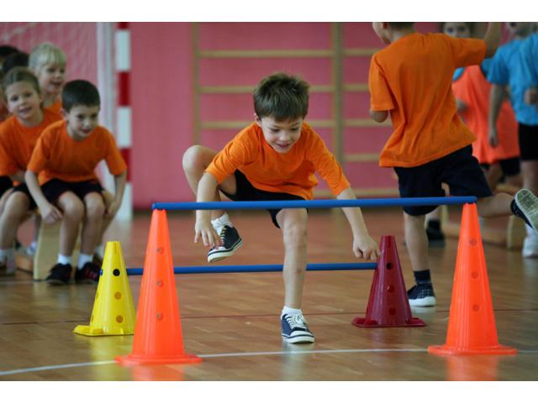
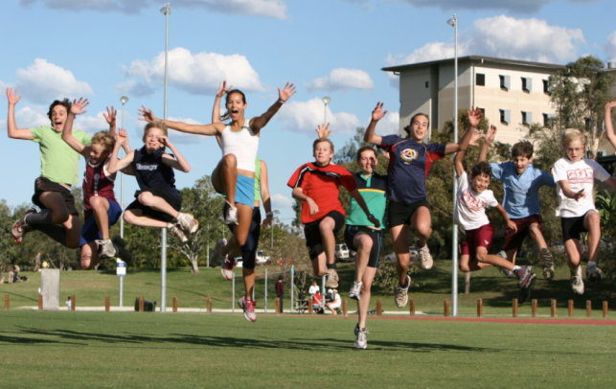
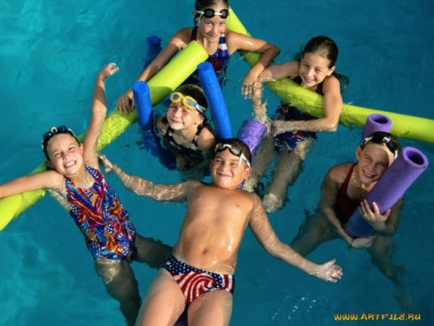
Счастливым может быть только здоровый человек, и верный путь к этому – здоровый образ жизни
Таким образом, создание необходимых условий (организационных, психолого-педагогических, методических и др.), позволило сформировать у учащихся, соответствующие возрастным особенностям универсальные учебные действия.
Главной целью и основным результатом опыта является освоение учениками системы способов физкультурной деятельности, обеспечивающих самостоятельное применение физических упражнений для удовлетворения своих потребностей (в здоровье, развитии двигательных качеств, красоте телосложения, проведении досуга и др.).
Опыт формирования УУД на уроках физической культуры обобщен на муниципальном и региональном уровнях, а также представлен на курсах повышения квалификации в ТОИПКРО.

Slide 19
Литература
1. Асмолов А.Г. Как проектировать универсальные учебные действия в начальной школе: от действия к мысли: пособие для учителя / А.Г. Асмолов, Г.В. Бурменская, И.А. Володарская и др..; под ред. А.Г. Асмолова. — М.: Просвещение, 2008. — 151 с.
2. Балл Г. А. О системе понятия теории задач. Теория задач и способов их решения / Г. А. Балл. Киев: Радьянская шк., 1974. - 68с.
3. Бальсевич В.К. Концепция физического воспитания с оздоровительной направленностью учащихся начальных классов общеобразовательных школ / В.К. Бальсевич, В.Г. Болыпенков, Ф.П. Рябинцев / http://www.infosport.ru/press/fkvot/1996N2/pl3-18.htm
4. Бернштейн H.A. Очерки по физиологии движений и физиологии активности / H.A. Бернштейн. М.: Медицина, 1966. - С. 277.
5. Ксензова Г.Ю. Перспективные школьные технологии / Г.Ю. Ксензова // Учебнометодическое пособие. М.: Педагогическое общество России, 2001.-224 с.
6. Лях В. И., Копылов Ю. А., Малыхина М. В. [и др.] Физическое воспитание учащихся общеобразовательной школы: состояние, перспективы и пути реорганизации = Physical Education of Pupils in General Education School: State, Perspectives and Ways of Realization // Теория и практика физ. культуры. – 1998. – N 9. – С. 49-51.
7. Утёмов В. В., Зиновкина М. М. Структура креативного урока по развитию творческой личности учащихся в педагогической системе НФТМ-ТРИЗ // Концепт. – 2013. – Современные научные исследования. Выпуск 1. -ART 53572. – URL: http://e-koncept.ru/2013/53572.htm 3.

